Slide 1

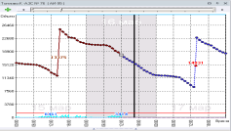
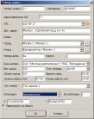
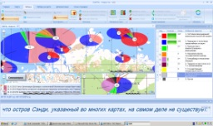

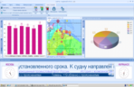
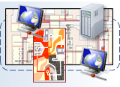
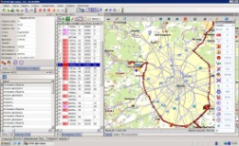
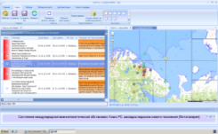


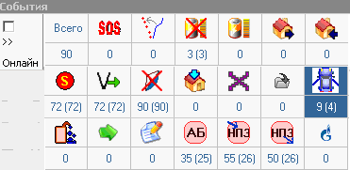
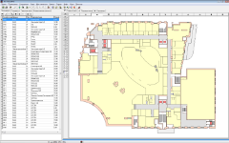

Автоматизация информационно-справочных и аналитических задач с использованием геоинформационных технологий
ГИС-Геоаналитика
эрмасофт.рф
www.ermasoft.ru

Slide 2
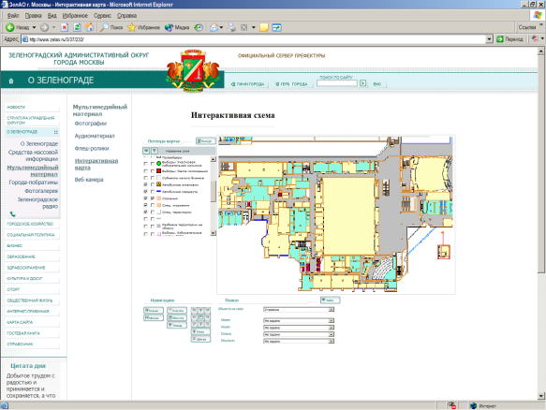

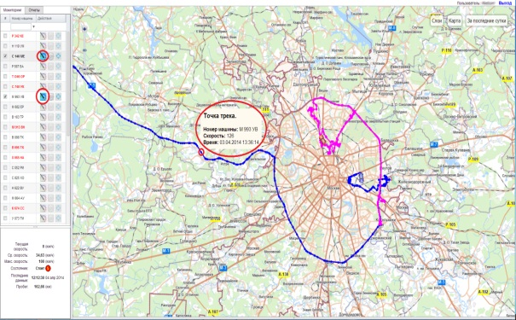
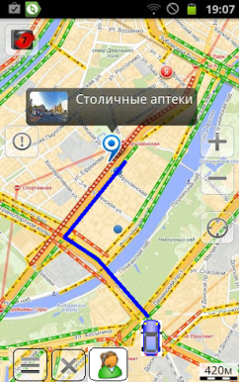
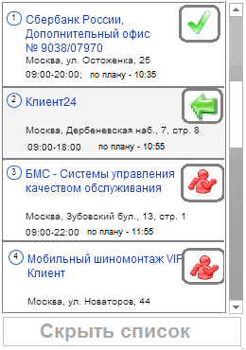
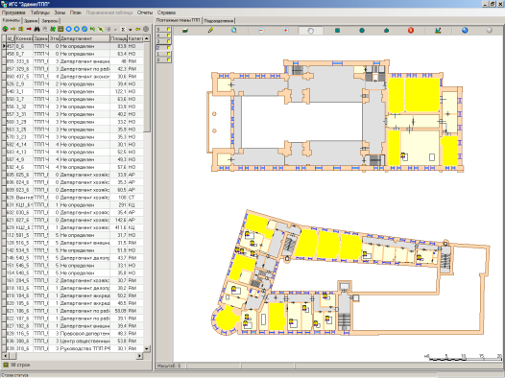
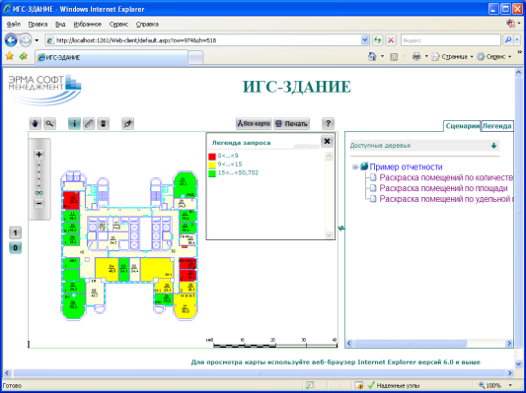
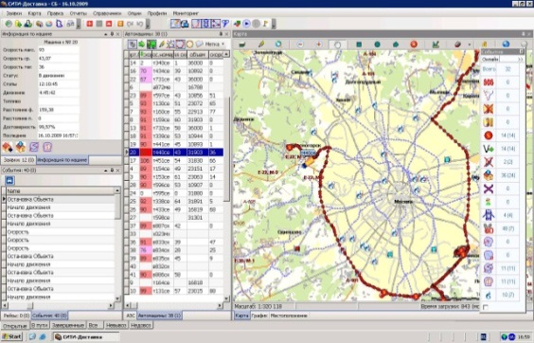
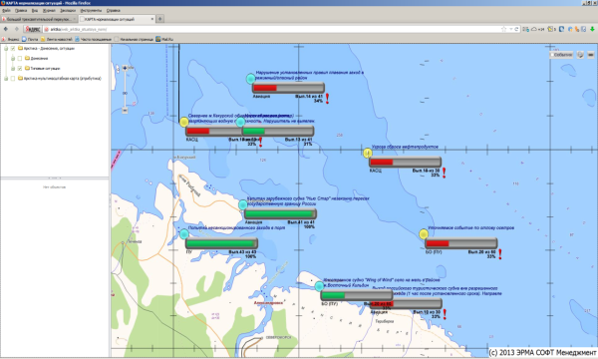
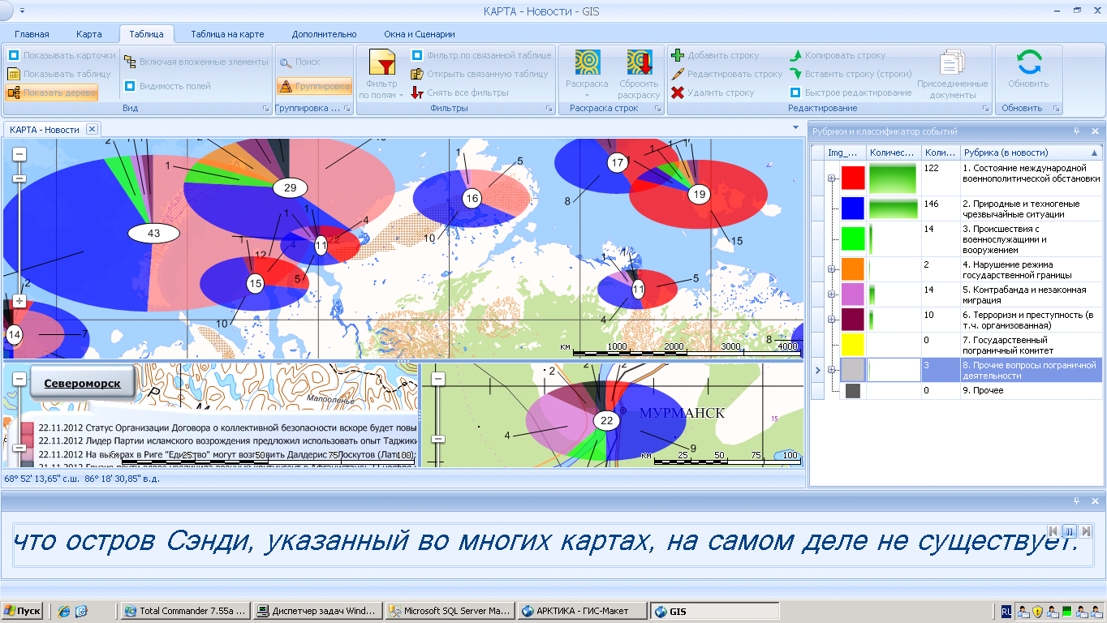
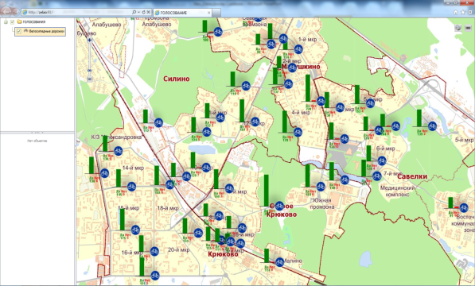
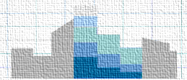
ГИС-«ГеоАналитика»
Клиент-серверная архитектура
Web
решения
Серверная
часть
Интернет
сеть
Обмен с внешними источниками данных
MS SQL
БД
MS SQL
ГеоСервер
БД
Мобильные
приложения
Клиент- серверные решения
Интранет решения
эрмасофт.рф
www.ermasoft.ru
Гео технологии

Slide 3
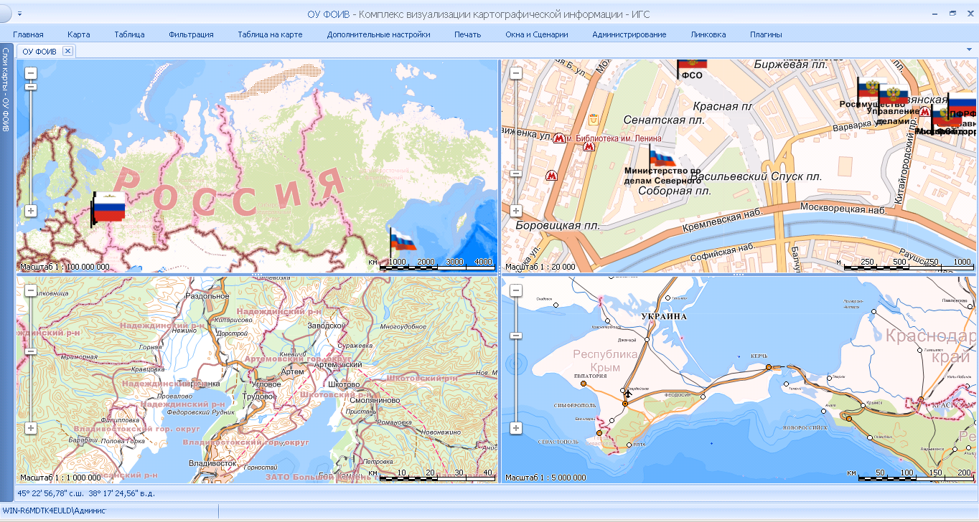
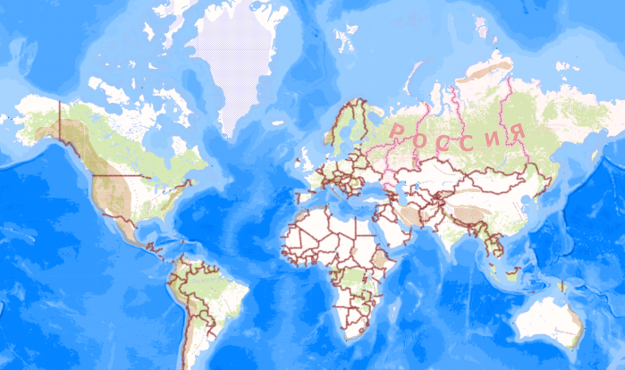
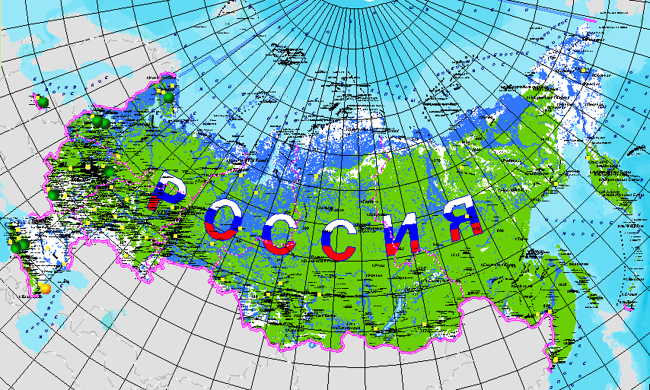
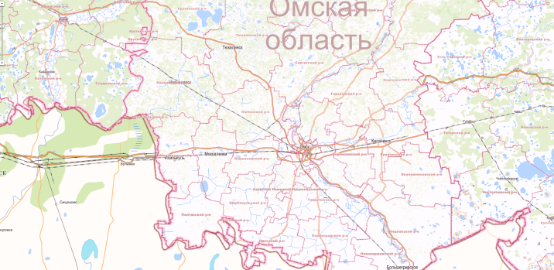
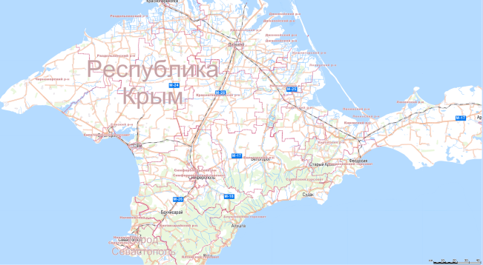
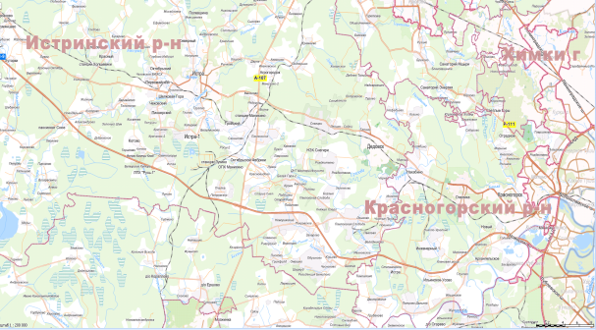
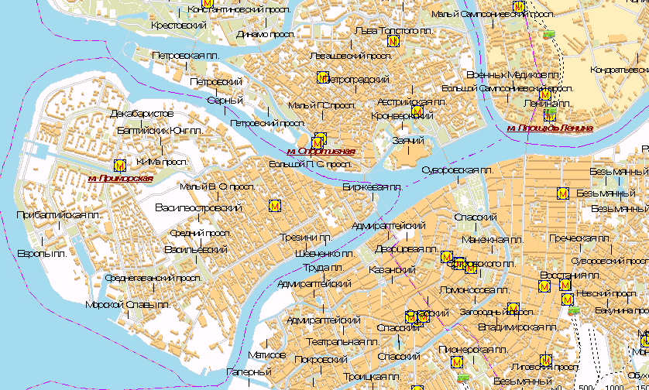
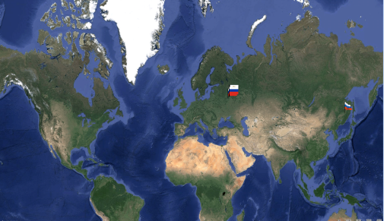
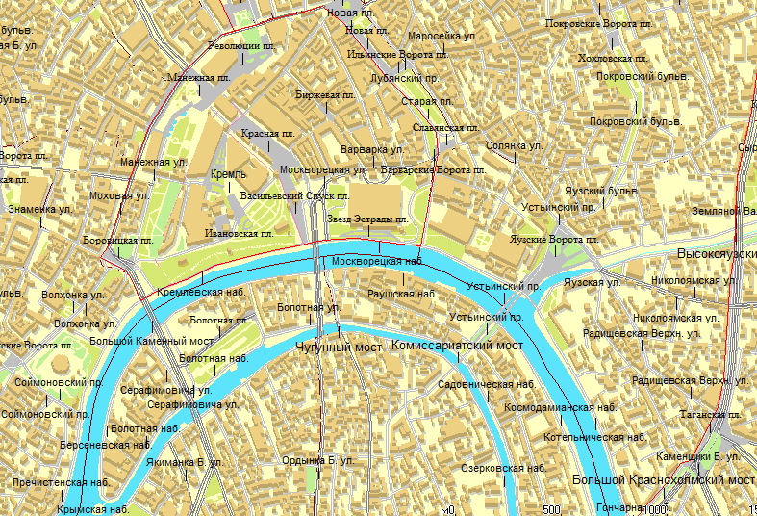
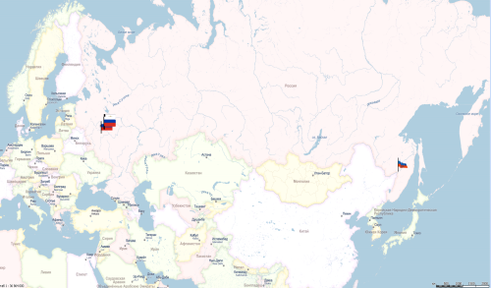
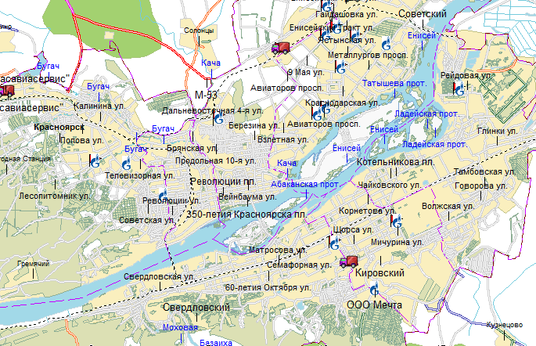
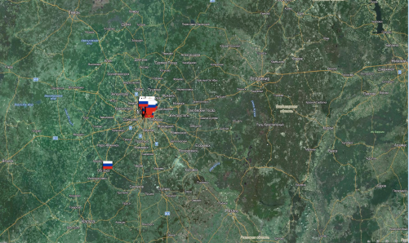
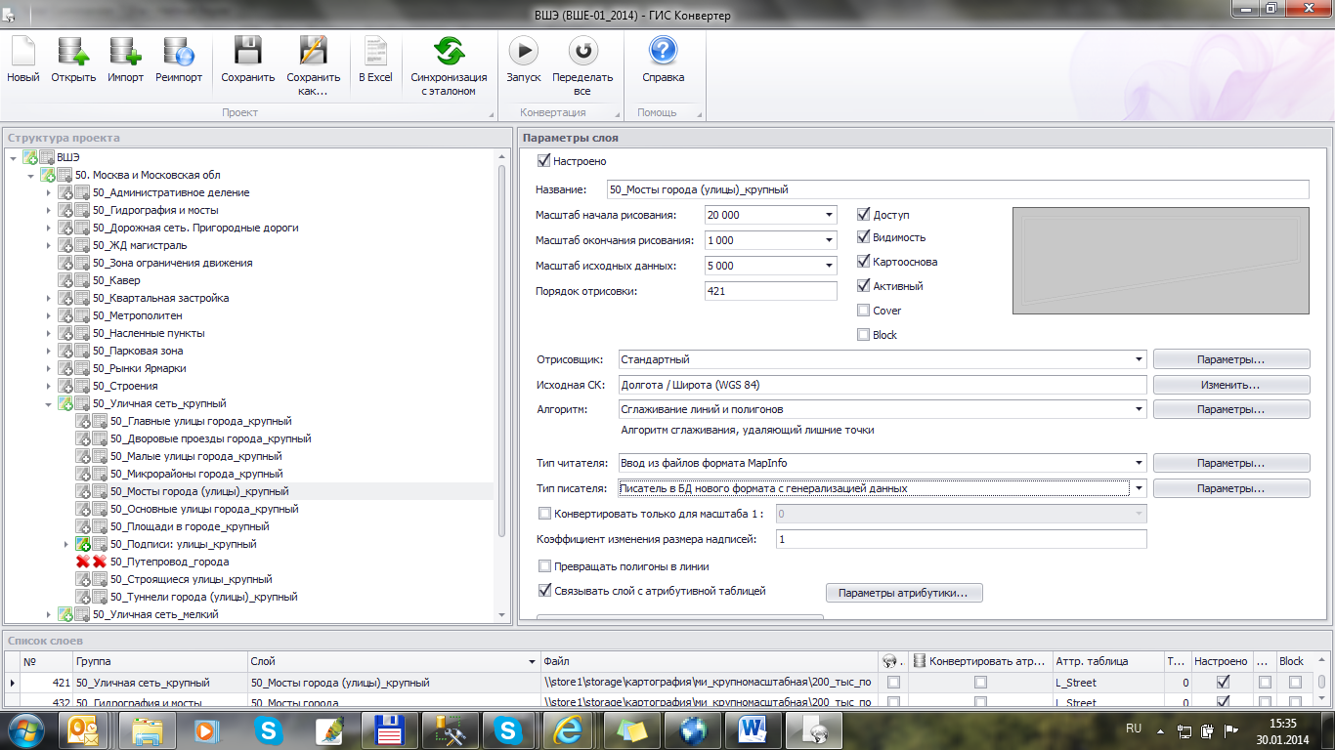
ГИС-«ГеоАналитика»
Создание информационного фонда
Единое хранилище баз данных
  Картографические данные
Мир ( 1 : 5 000 000)
Российская Федерация ( 1 : 1 000 000)
Регионы РФ ( 1 : 200 000/500 000)
Крупные города РФ ( 1 : 10 000/30 000)
Карты Яндекс и Google
«Адресный реестр»
эрмасофт.рф
www.ermasoft.ru
Гео технологии

Slide 4
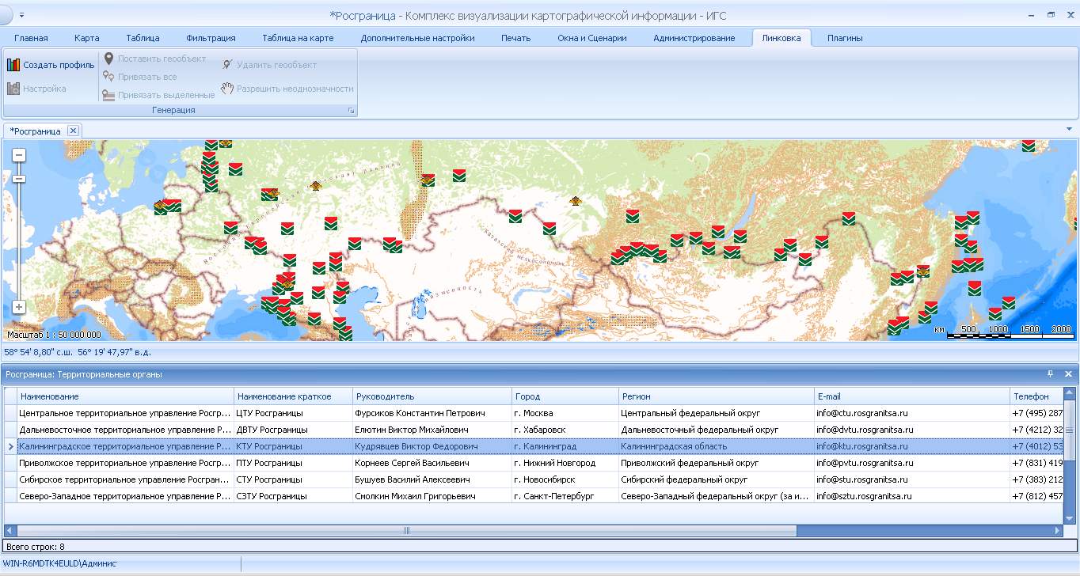
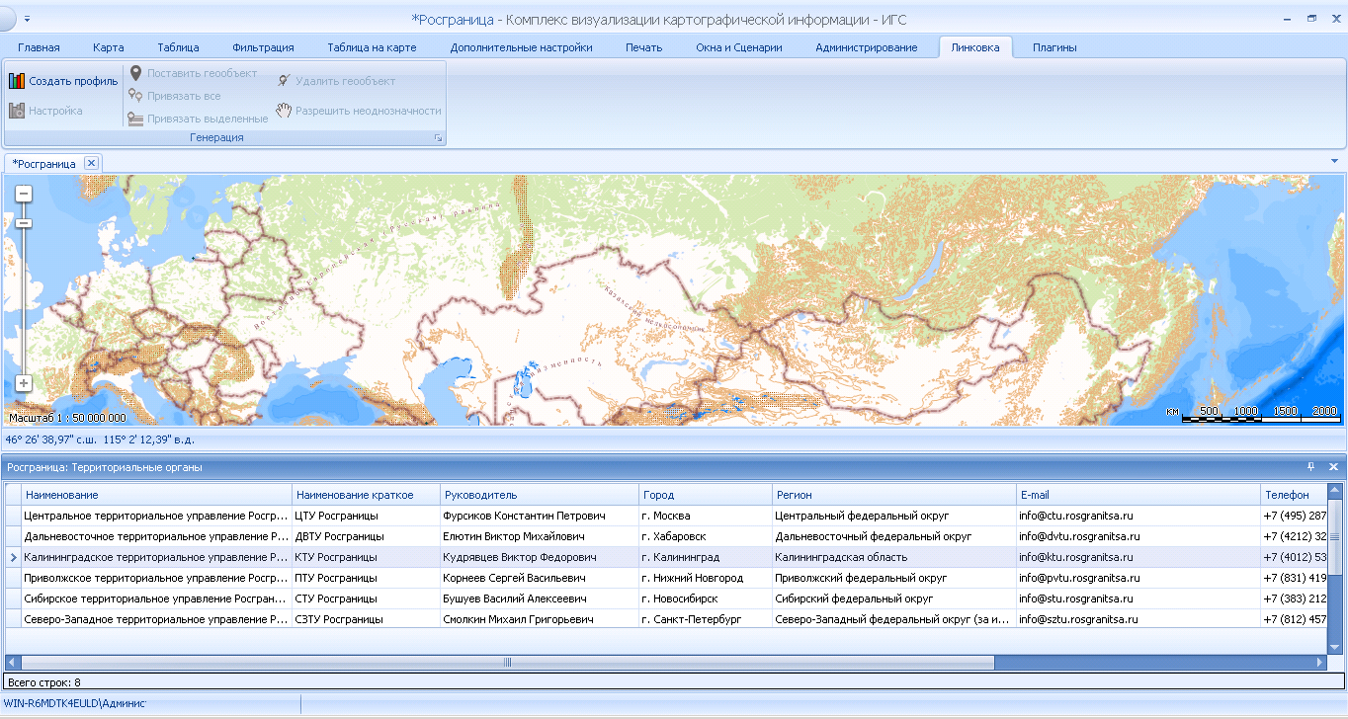
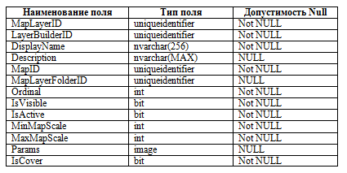
ГИС-«ГеоАналитика»
Сервисы загрузки данных
Загрузка атрибутивных баз данных
«Адресный реестр»
эрмасофт.рф
www.ermasoft.ru
Гео технологии

Slide 5
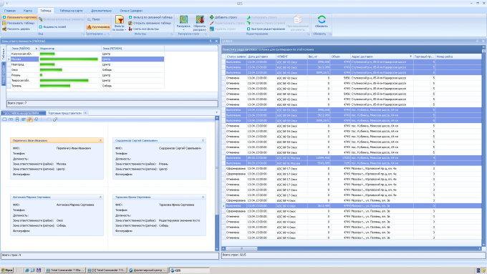
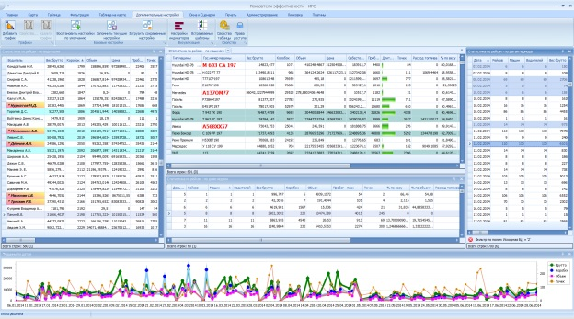
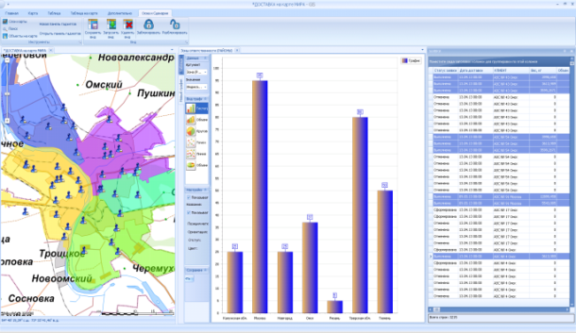
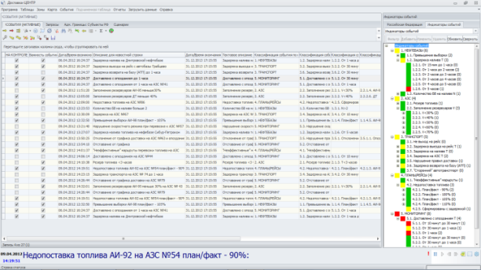
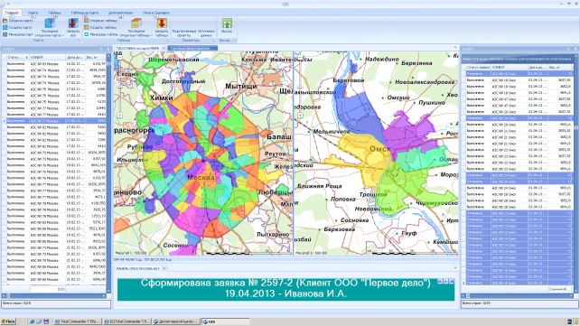
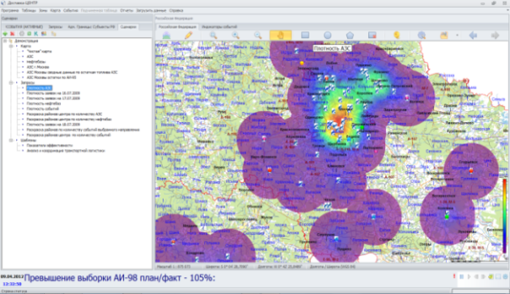
ГИС-«ГеоАналитика»
Средства визуализации данных
табличное и паспортное представление информации
цветовое выделение строк и колонок в таблицах, настраиваемое в зависимости от анализируемых значений
отображение числовых данных в таблицах в виде шкал (индикаторов)
представление данных на карте с помощью механизма управляемых графических и текстовых элементов;
цветовое выделение площадных объектов на карте, настраиваемое в зависимости от анализируемых значений;
эрмасофт.рф
www.ermasoft.ru
ГЕО-технологии

Slide 6
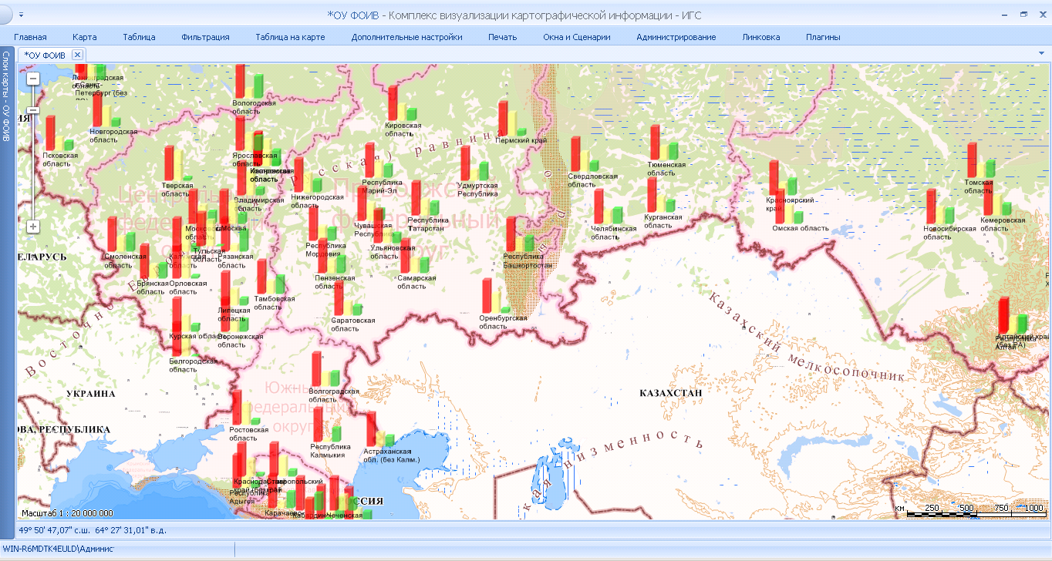
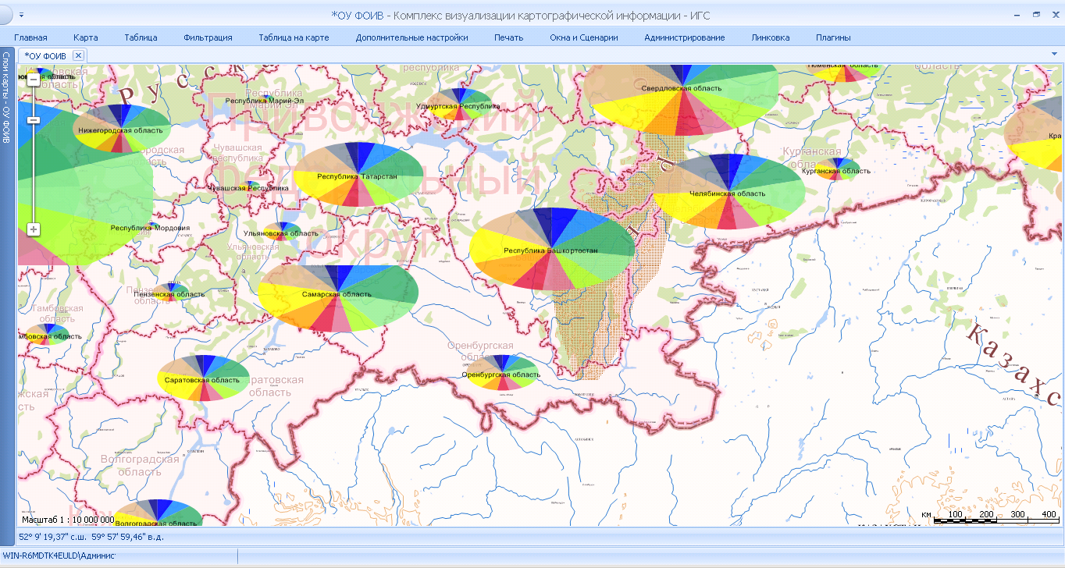
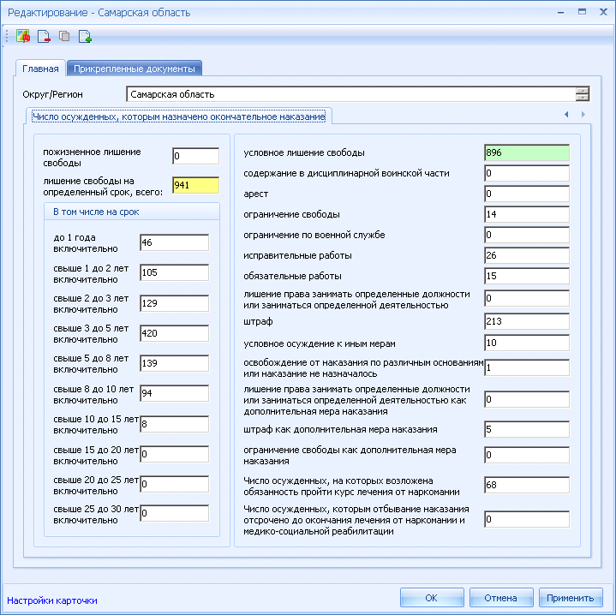
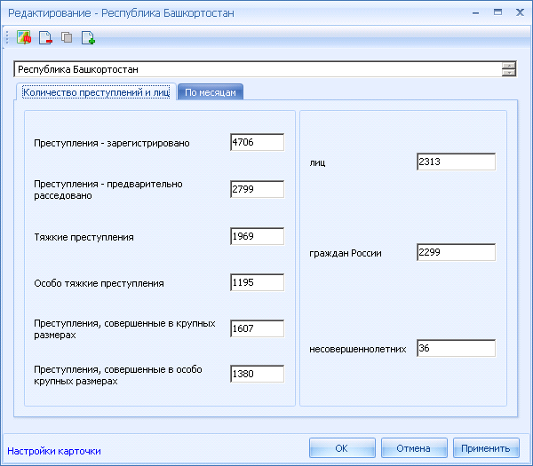
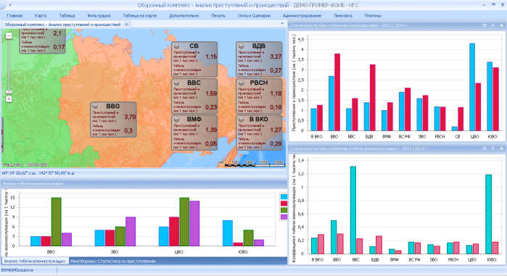
ГИС-«ГеоАналитика»
Средства обработки и визуализации данных
Подготовка и настройка сводных статистических таблиц
Настройка представления данных
Подготовка графиков и статистических диаграмм
эрмасофт.рф
www.ermasoft.ru
Гео технологии

Slide 7
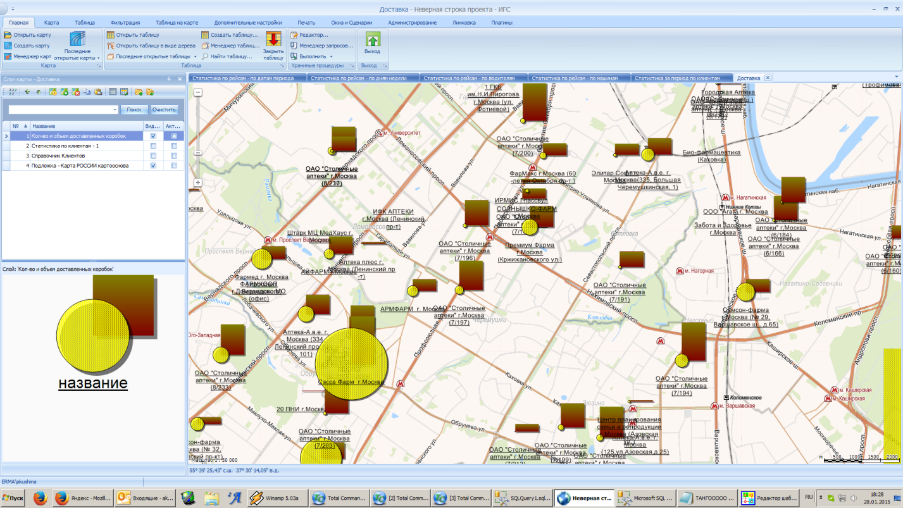
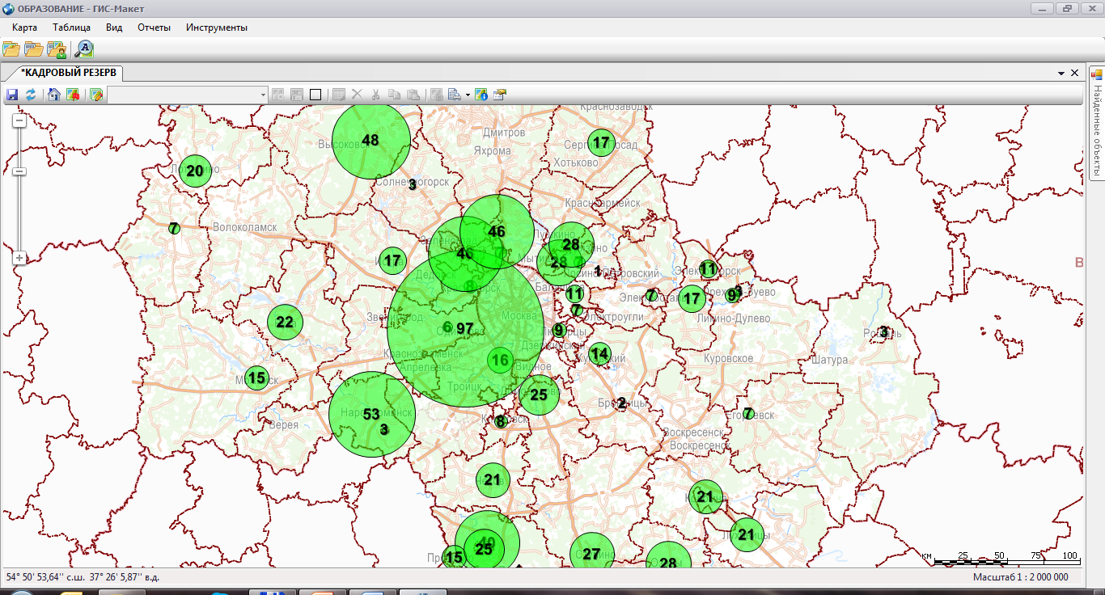
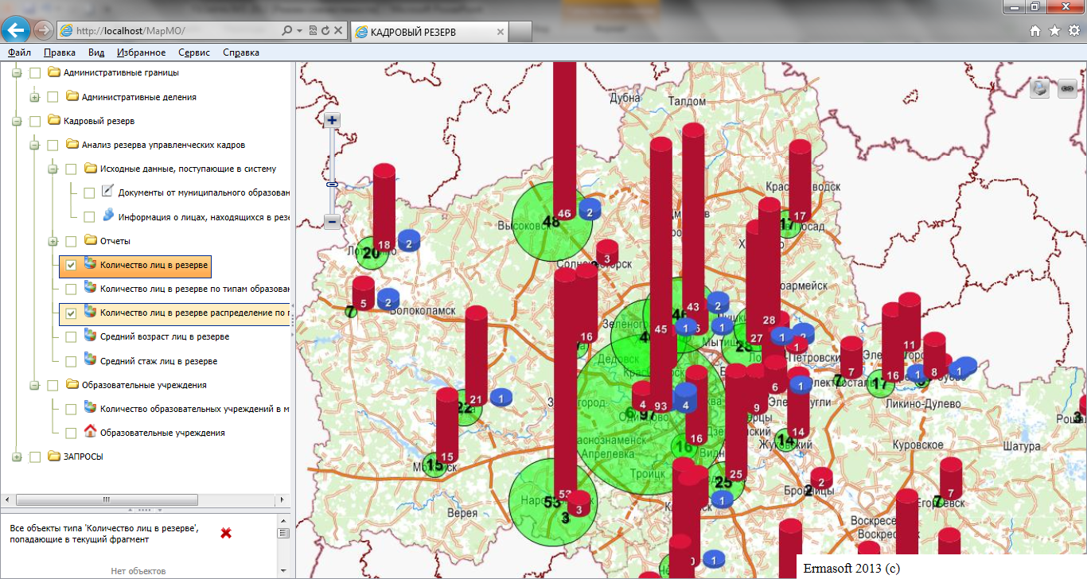




ГИС-«ГеоАналитика»
Средства обработки и визуализации данных
Функции:
Отражение ключевых показателей эффективности на карте, в виде графиков и табличном виде
эрмасофт.рф
www.ermasoft.ru
Гео технологии

Slide 8




ГИС-«ГеоАналитика»
Создание и ведение баз данных СМИ
Сбор и индексация неструктурированной текстовой информации из баз данных электронных СМИ
  средство управления данными (индексация размещение, хранение)
  средства загрузки
эрмасофт.рф
www.ermasoft.ru
Гео технологии

Slide 9


ГИС-«ГеоАналитика»
Отображение новостной информации
Мониторинг и отображение данных электронных СМИ в точках локализации источника новости
Текстовые выноски с индикацией
Статистические диаграммы
эрмасофт.рф
www.ermasoft.ru
Гео технологии

Slide 10








Спасибо за внимание
Москва, Деловой центр ARTPLAY,
Нижняя Сыромятническая ул., д.11
Тел.: +7 (495) 642-94-87
эрмасофт.рф
www.ermasoft.ru

